Slide 1
DOM, CSS, DOM & CSS манипулации
Димитър Mитев

Slide 2
Какво е DOM
DOM /document object model/ представлява дървовидна структура от елементите, които описват нашето съдържание /markup/
Чрез DOM може да бъде достъпвано и променяно както съдържанието така и UI-a
DOM е съвкупност от обекти,с които можем да манипулираме web страница
Можем да използваме JS, за да достъпим DOM обекта и да работим с него
html
head
body
div
p
table
tr
td
td
title
link

Slide 3
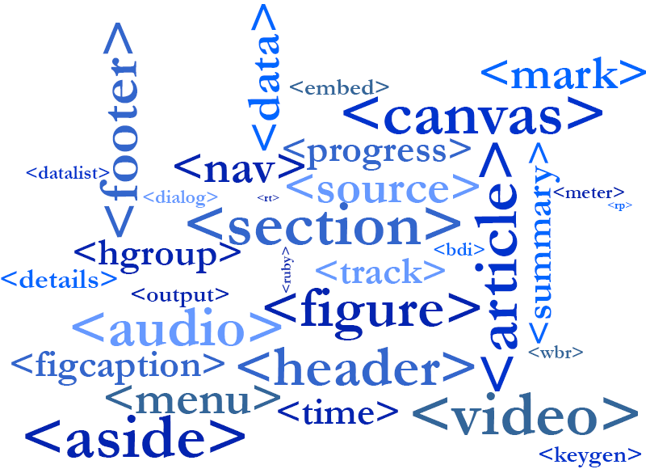
DOM обекти
Всеки HTML елемент има кореспондиращ DOM обект
HTMLLIElement represents <li>
HTMLAudioElement represents <audio>
Всеки обект има съответните характеристики
HTMLAnchorElement има href характеристика
HTMLImageElement има src характеристика
Обектът document е специалиен обект
Идва от браузъра
Входящата точка към DOM API

Slide 4
HTML елементи
HTML елементите имат характеристики, които отговарят на техните атрибути
Напр. id, className, draggable, style, onclick ….
Различни HTML елементи имат специфични за тях характерситики
HTMLImageElement има характеристика src
HTMLInputElement има характеристика value
HTMLAnchorElement има характерситика href

Slide 5
HTML елементи
HTML елементите имат характеристики, които позволяват да достъпваме тяхното съдържание
innerHTML -> връща като string съдържанието на елемента без самия елемент
outerHTML -> връща като string както самия елемент, така и неговото съдържание
innerText/textContent -> връща като string текстовото съдържанние на елемента

Slide 6
Селектиране на HTML елементи
HTML елементите могат да бъдат намирани и достъпвани посредством DOM API
Селектиране на конкретен елемент
Селектиране на колекция от елементи
Селектиране посредством предефинирани колекции
var header = document.getElementById('header');
var nav = document.querySelector('#main-nav');
var inputs = document.getElementsByTagName('li');
var radiosGroup = document.getElementsByName('genders[]');
var header = document.querySelectorAll('#main-nav li');
var links = document.links;
var forms = document.forms;

Slide 7
Използване на getElementsByXXX() за селектиране на елементи
getElementById(id) -> връща 1 елемент или null
var header = document.getElementById(‘header’);
getElementsByClassName(className) -> връща колекция /масив/ от елементи или null
var sales = document.getElementsByClassName(‘sale-item’);
getElementsByTagName(tagName) -> връща колекция /масив/ от елементи или null
var divs= document.getElementsByTagName(‘div’);
getElementsByName(name) -> връща колекция /масив/ от елементи или null
var astrologyGroup= document.getElementsByName(‘astrology[]’);

Slide 8
Използване на querySelector() метода
DOM API позволява да бъдат използвани CSS селектори, за да бъдат намирани елементи
querySelector(selector) връща 1вия елемент, който отговаря на дадения селектор
querySelectorAll(selector) връща колекция от елементи, които отговарят на дадения селектор
Методите получават string като параметър, който представлява CSS селектор
//the element with id="header"
var header = document.querySelector('#header');
//li elements contained in element with id=main-nav
var navItems = document.querySelectorAll('#main-nav li');

Slide 9
Селектиране на вложени HTML елементи
Чрез DOM API може да се селектират и вложени HTML елементи
Всички методи могат да бъдат използвани върху вече селектирани HTML елементи
//the element with id="header"
var header = document.querySelector('#header');
//li elements contained in element with id=main-nav
var navItems = document.querySelectorAll('#main-nav li');

Slide 10

Селектиране на HTML елементи

Slide 11
NodeLists. Статичен NodeList и динамичен NodeList
NodeList е типа на колекцията, която селекторите на HTML елементите връщат
Привидно изглежда масив и има характеристики на масив, в но в действителност е обект, който прилича на масив
Може да обходите резултата с for-in цикъл и ще видите,че не се държи точно като масив
Има 2 вида NodeList
getElementsByXXX() връща т.нар. LiveNodeList
LiveNodeList -> следи промените и след изпълнението на метода
Значително по-бавен
Добре е да се кешира дължината му след изпълнението на метода, за да не се получат аномалии
querySelectorAll() връща т.нар. StaticNodeList
StaticNodeList -> не следи промените след изпълнението на метода

Slide 12
NodeLists. Статичен NodeList и динамичен NodeList

Slide 13
Обхождане на DOM дървото
DOM елементите имат характеристики относно това къде се намират в DOM дървото
Техния родител /parent/
Техните наследници /children/
Техните съседни /siblings/
Точно преди или след елемента
Посредством тези характеристики можем да обхождаме DOM дървото

Slide 14
Обхождане на DOM дървото
element.parentNode
Връща родителя на element
Родителя на document e null
element.childNodes
Връща LiveNodeList от елементите вложени в element
element.firstChild/lastChild / element.firstElementChild/lastElementChild
Връща първото/последното дете/дете-елемент на element
element.firstElementChild/lastElementChild
Връща първото/последното дете-елемент на element
element.nextSibling/previousSibling / element.nextElementSibling/previousElementSibling
Връща следващия/предишния елемент

Slide 15
Обхождане на DOM дървото

Slide 16
Манипулации върху DOM дървото
DOM дървото може да бъде динамично манипулирано посредсвом JS
HTML елементи могат да бъдат създавани
HTML елементи могат да бъдат изтривани
HTML елементи могат да бъдат променяни
Може да се променя съдържанието им
Стиловете им
Атрибутите им

Slide 17
Създаване на DOM елементи
Обектът document има предефиниран метод, чрез който може да се създават HTML елементи
document.createElement(elementName)
Връща нов обект от съответния тип на HTML елемент
var liElement = document.createElement("li"); console.log(liElement instanceof HTMLLIElement); //true console.log(liElement instanceof HTMLElement); //true console.log(liElement instanceof HTMLDivElement); //false

Slide 18
Създаване на HTML елементи
След създаването си HTML елемента има същите характеристики все едно е бил селектиран от DOM дървото
Когато създаваме HTML елементи динамично с помощта на JS, те са JS обекти
Новосъздадения елемент не е част от DOM дървото
Новосъздадения елемент трябва да бъде добавен към DOM дървото
var teamsList = document.createElement("ul");
var teamLi = document.createElement("li");
teamsList.appendChild(teamLi);
document.body.appendChild(teamsList);

Slide 19
Създаване на HTML елементи

Slide 20
Вмъкване на елементи
DOM API позволява да се вмъкват елементи преди или след даден елемент
appendChild() вмъква елемента винаги на края на дадения елемент
parent.insertBefore(newNode, specificElement) вмъква нов елемент преди зададен конкретен елемент

Slide 21
Премахване на HTML елементи
Елементи могат да бъдат премахвани от DOM дървото
element.removeChild(elementToRemove)
var teams = document.getElementsByTagName("ul")[0];
var team = teams.getElementsByTagName("li")[0]; teams.removeChild(trainer); //remove a selected element
var selectedElement = //select the element selectedElement.parentNode.removeChild(selectedElement);

Slide 22
Променяне на HTML елементи
HTML елементите могат да бъдат променяни динамично чрез JS
Техните характеристики могат да бъдат достъпвани и променяни
var teams = document.getElementsByTagName("ul")[0];
var team = teams.getElementsByTagName("li")[0]; teams.removeChild(trainer); //remove a selected element
var selectedElement = //select the element selectedElement.parentNode.removeChild(selectedElement);

Slide 23
Вмъкване, премахване и промяна на HTML елементи

Slide 24
CSS модификации с JS
Всеки HTML елемент има достъп до своя style атрибут
Стойността на style атрибута може да бъде презаписвана като се достъпват съответните CSS характериситики
Това прави т.нар. Inline стилове, които презаписват стиловете вложени в CSS файлове, затова трябва да се внимава
var div = document.getElementById("content");
div.style.display = "block";
div.style.width = "123px";

Slide 25
CSS модификации с JS

Slide 26
Оптимизация и производителнност на операции върху HTML елементи
Създаването на DOM елементи е бавна операция
Създаваме елемент
Задаваме съдържание
Задаваме стилове
Задавме атрибути
Ако трябва да създадем много елементи с обща структура и малко разлика това е проблем
Вместо всеки път да създаваме нов елемент, може да използваме cloneNode(deep), което ще ни направи дълбоко копие на елемента
deep може да бъде true или false, като ако е false то децата /child nodes/ няма да бъдат копирани
var clonedNode = someElement.cloneNode(true);

Slide 27
Оптимизация и производителнност на операции върху HTML елементи
Добавянето на елементи към DOM дървото е доста бавна операция
След всяко добавяне DOM дървото се рендерира наново
Ако добавим много нови елементи директно към DOM дървото, то те ще се добавят 1 по 1 и след всеки ще се рендерира наново DOM дървото
Можем да използваме DocumentFragment
Виртуален DOM елeмент, без родител
Използва се за да бъдат прикрепени към всичики нови HTML елементи, които да се добавят към DOM дървото наведнъж чрез въпросния фрагмент

Slide 28
Оптимизация и производителнност на операции върху HTML елементи
Добре е да се кешират NodeList-овете, които получаваме , когато използваме getElementByXXX() или querySelector()
var listItems = document.getElementsByClassName('list-item');
Всички елементи с клас ‘list-item’ към момента на изпълнение, ще бъдат кеширани в променливата listItems
Добре е елементите да бъдат търсени с по-общ селектор и да не се използват изключително специфични селектори

Slide 29
Оптимизация и производителнност на операции върху HTML елементи

Slide 30


Slide 31
Домашна работа
Напишете JS код, който по зададено ID на елемент да добавя <div /> елементи в него с произволно съдържание
Напишете JS функция, която приема като параметри ID на елемент и масив от имена. Към елемента със съответното id да се добави лист, в който са подредени въпросните имена
Всеки li елемент да има стилове: цвят на текста, рамка, фон
Всеки li елемент да има клас ‘list-item’
Напишете JS фунцкия, която да взима всички <div /> елементи с даден клас и във всеки четен елемент да добавя по 1 още 1 <div /> с произволно съдържание

